Slide 1
Projeto de Lei n° 616, de 2019
Fotoprotetores
Jade Cury Martins
Coordenadora do Depto. De Oncologia da Sociedade Brasileira de Dermatologia - SBD
Professora do Depto Dermatologia – HC / FMUSP
Dermatologista do Instituto do Câncer do Estado de São Paulo – ICESP/FMUSP
Doutora pelo programa de Saúde Baseada em Evidências - EPM/ UNIFESP

Slide 2
Sem conflito de interesse

Slide 3
Agenda
Malefícios da radiação UV
Câncer da pele
UV x Carcinogênese
Fotoprotetores e câncer da pele
Branqueamento dos corais

Slide 4
Radiação UV e malefícios
Agudos:
  Eritema (queimadura)
  Pigmentação
  Imunossupressão
Crônicos:
  Carcinogênese
  Fotoenvelhecimento
Photodermatol Photoimmunol Photomed 2014; 30: 55–61
J Am Acad Dermatol 2017;76:S100-9

Slide 5
Câncer da pele
É o câncer mais comum em todo o mundo – 5 milhões de novos casos nos EUA em 2018 (+ que mama, próstata, pulmão e cólon juntos)
  90% carcinomas
  3% melanoma
Exposição solar é um dos principais fatores de risco (o principal fator ambiental – prevenção)
Photodermatol Photoimmunol Photomed 2014; 30: 55–61
J Am Acad Dermatol 2017;76:S100-9
American Cancer Society

Slide 6
UV e carcinogênese
Danos ao DNA, estresse oxidativo
Efeito cumulativo: exposição crônica
Efeito intermitente: queimaduras solares
Photodermatol Photoimmunol Photomed 2014; 30: 55–61
J Am Acad Dermatol 2017;76:S100-9

Slide 7
Fotoprotetores
Orgânicos (químicos)
  absorvem a radiação UV
Inorgânicos (físicos)
  compostos minerais, refletem e dispersam a radiação
Diversas substâncias - diferentes espectro de proteção, veículos, custos

Slide 8
Fotoprotetores e prevenção do câncer da pele – não MM
Estudo Nambour:
  + 1300 pessoas, seguidas por 4,5 anos
  Uso diário x uso eventual
  Redução significativa dos casos de CA pele não-MM (redução +-40%)
Estudo em 120 transplantados (risco CEC ↑↑↑)
  Uso diário x uso eventual
  Diminuição significativa das queratoses actínicas e carcinomas
J Am Acad Dermatol 2017;76:S100-9

Slide 9
Fotoprotetores e prevenção do câncer da pele – MM
Maior número de nevos (“pintas”) > maior risco de melanoma
Estudo randomizado em +300 crianças, após 3 anos, uso regular levou a um menor número de nevos
Nambour trial – após 10 anos de seguimento, metade do número de casos de melanoma
J Am Acad Dermatol 2017;76:S100-9

Slide 10
Importância da prevenção
Câncer mais frequente
Morbi-mortalidade

Slide 11
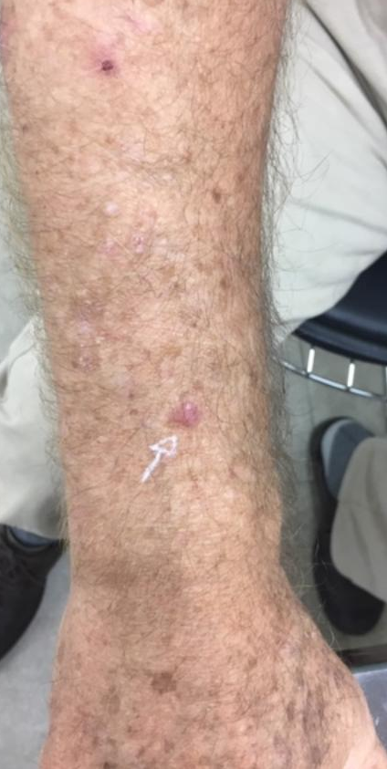
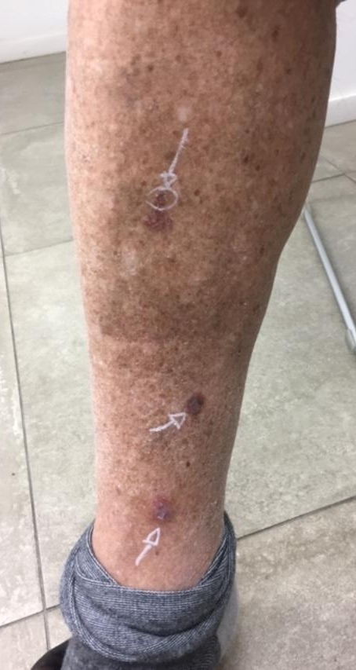
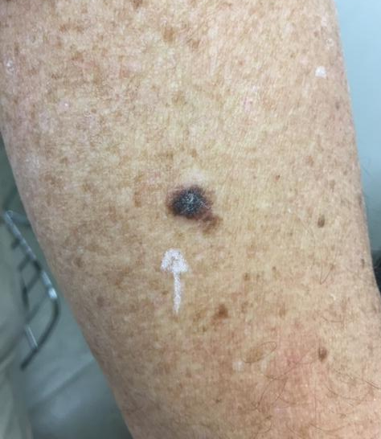
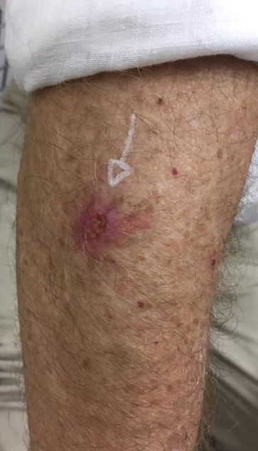
Acervo do autor

Slide 12
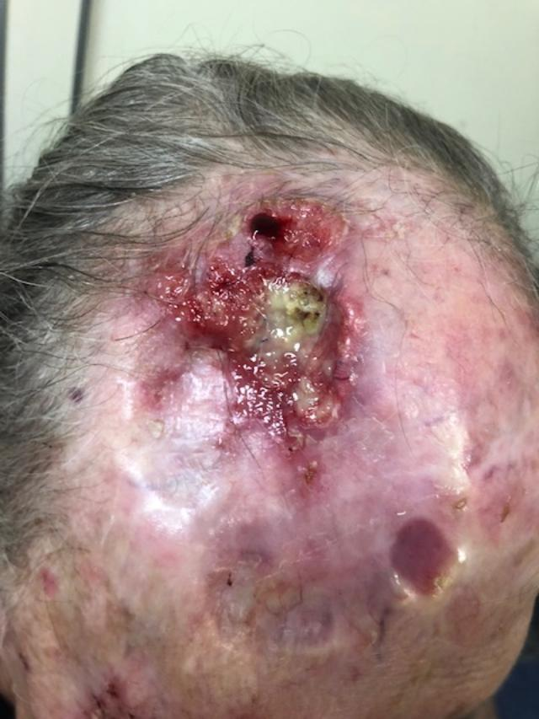
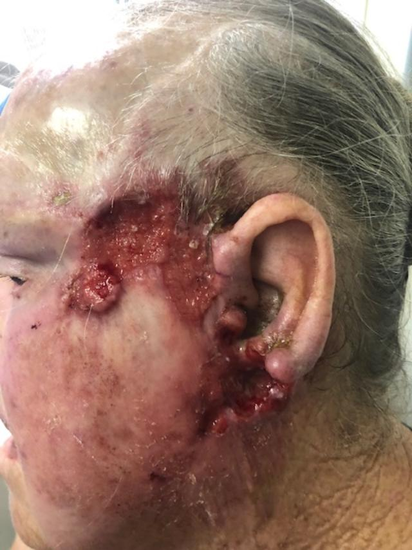
Acervo do autor

Slide 13
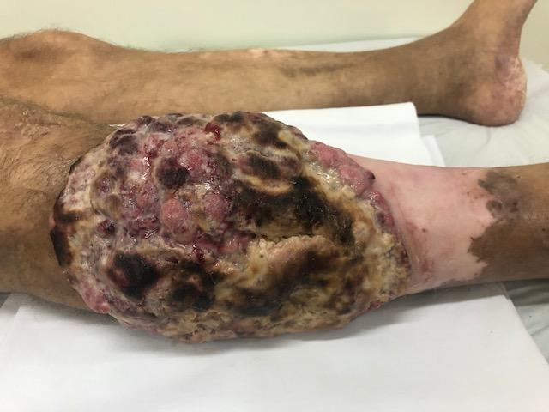
Acervo do autor

Slide 14
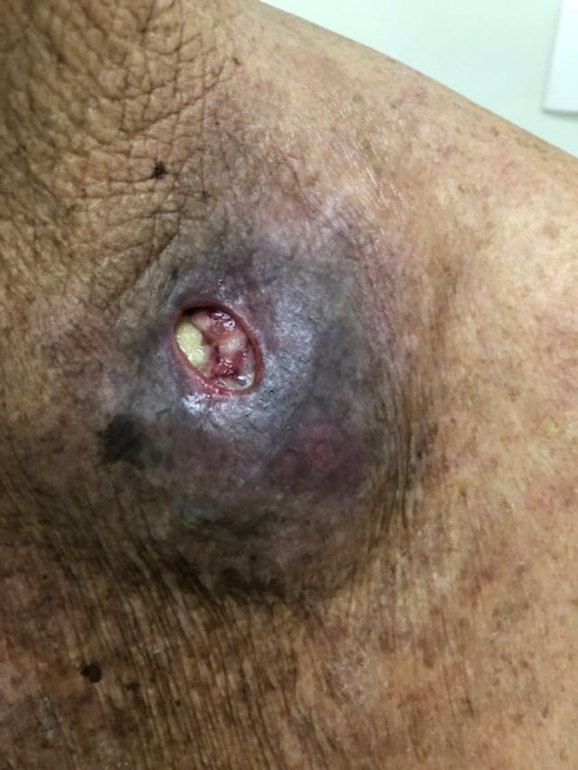
Acervo do autor

Slide 15
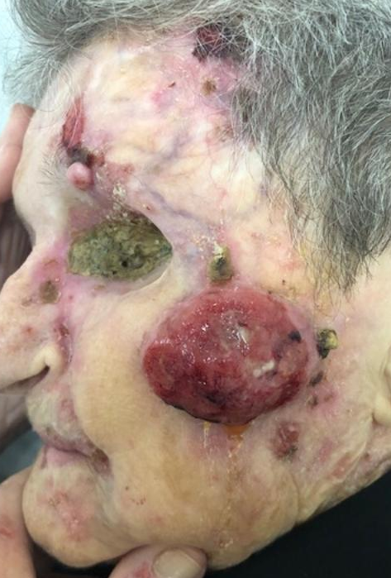
Acervo do autor

Slide 16
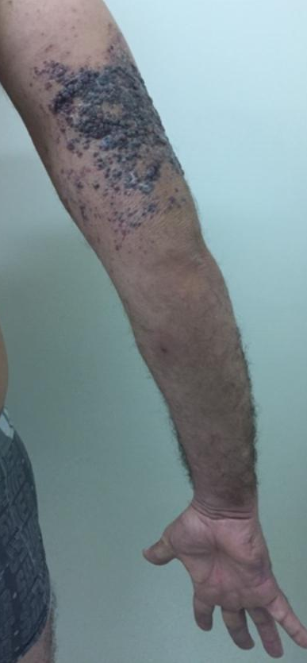
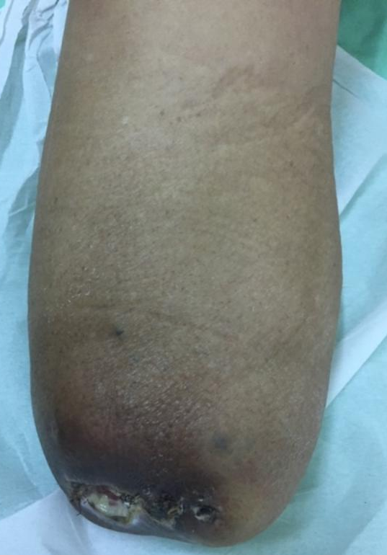
Acervo do autor

Slide 17
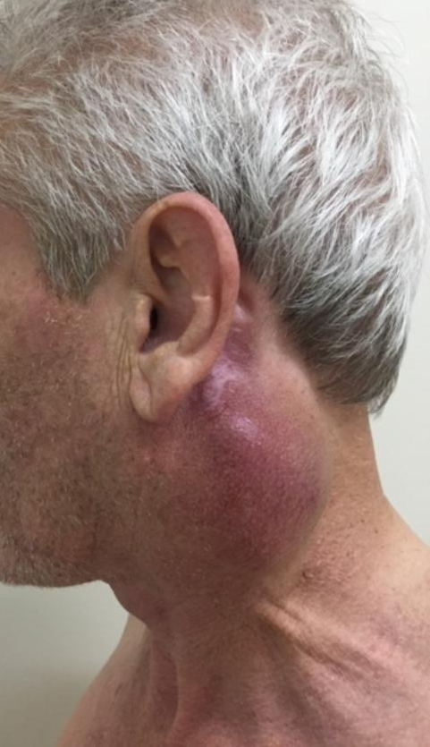
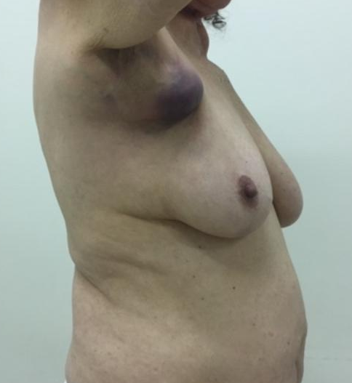
Acervo do autor

Slide 18
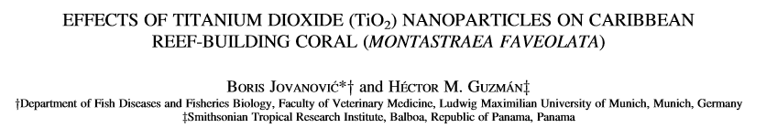
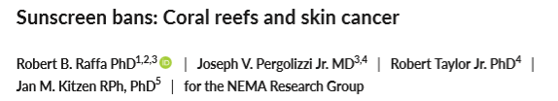

Branqueamento dos Corais

Slide 19
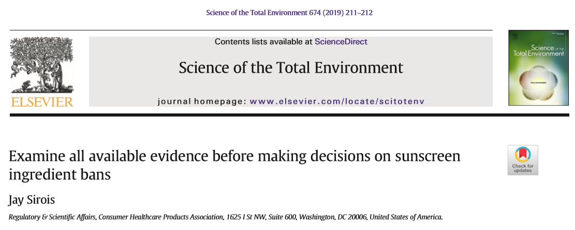

Slide 20
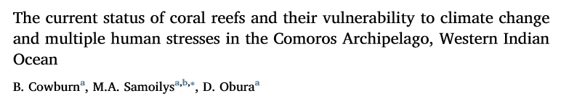
Branqueamento dos Corais
Problema mundial
Multifatorial
  Mudança climática parece ser o principal componente (aumento da temperatura, acidificação da água...)
  Poluição
  Filtros solares – qual extensão???
  …
Science of the Total Environment 2019;674:211-212
Marine Pollution Bulletin. 2018;133:956-969

Slide 21
Branqueamento dos Corais
e Filtros solares
Evidências de estudos em laboratório
  Diferente da vida real
  Concentrações muito maiores
Diversas substâncias, não só orgânicos, mas também inorgânicos
Resultados controversos, com alguns estudos não comprovando esse malefício
Science of the Total Environment 2019;674:211-212

Slide 22
Revisando os pontos
Limitação de substâncias > menos opções e menor acesso ao consumidor > menor uso
Dados consistentes do benefício da fotoproteção no câncer da pele
Grande frequência e morbi-mortalidade do câncer da pele
Controvérsia sobre o real impacto e magnitude do impacto dos filtros solares no branqueamento dos corais quando comparado a outros fatores

Slide 23
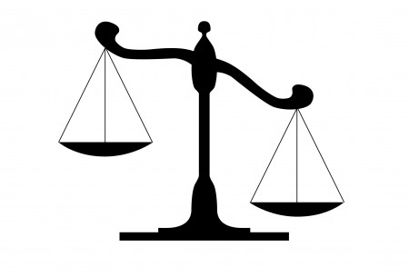
Concluindo
Dados ainda insuficientes para uma decisão com impacto tão grande na saúde
Seguir monitorando os estudos

Slide 24
PRESIDENTE
Sérgio Palma | PE
VICE-PRESIDENTE
Mauro Enokihara | SP
SECRETÁRIA-GERAL
Cláudia Alcântara Gomes | RJ
TESOUREIRO
Egon Daxbacher | RJ
1º SECRETÁRIA
Flávia Vasques Bittencourt | MG
2ª SECRETÁRIO
Leonardo Mello | ES
Diretoria Executiva
Gestão 2019/20
Obrigada
jadederma@gmail.com

